Slide 1
ИНВЕСТИЦИОННЫЕ ПРЕДЛОЖЕНИЯ
ХОХОЛЬСКОГО МУНИЦИПАЛЬНОГО РАЙОНА
ВОРОНЕЖСКОЙ ОБЛАСТИ
АДМИНИСТРАЦИЯ ХОХОЛЬСКОГО МУНИЦИПАЛЬНОГО РАЙОНА

Slide 2
СОДЕРЖАНИЕ
ГЕРБ
ХОХОЛЬСКИЙ МУНИЦИПАЛЬНЫЙ РАЙОН
ОБЩАЯ ИНФОРМАЦИЯ | 3
ГЕОГРАФИЧЕСКОЕ ПОЛОЖЕНИЕ | 4
ИСТОРИЧЕСКАЯ СПРАВКА | 5
ПРИРОДНО-РЕСУРСНЫЙ ПОТЕНЦИАЛ | 6
ОСНОВНЫЕ ПОКАЗАТЕЛИ СОЦИАЛЬНО-ЭКОНОМИЧЕСКОГО РАЗВИТИЯ | 8
ИНФРАСТРУКТУРА | 14
КУЛЬТУРА И ТУРИЗМ | 18
КОНКУРЕНТНЫЕ ПРЕИМУЩЕСТВА | 20
РЕАЛИЗОВАННЫЕ И РЕАЛИЗУЕМЫЕ ИНВЕСТИЦИОННЫЕ ПРОЕКТЫ | 24
ИНВЕСТИЦИОННЫЕ ПРЕДЛОЖЕНИЯ ДЛЯ ИНВЕСТОРОВ | 30
ИНВЕСТИЦИОННО-ПРИВЛЕКАТЕЛЬНЫЕ ЗЕМЕЛЬНЫЕ УЧАСТКИ И ПРОМЫШЛЕННЫЕ ПЛОЩАДКИ | 34
КОНТАКТЫ | 45

Slide 3
ОБЩАЯ ИНФОРМАЦИЯ

Slide 4
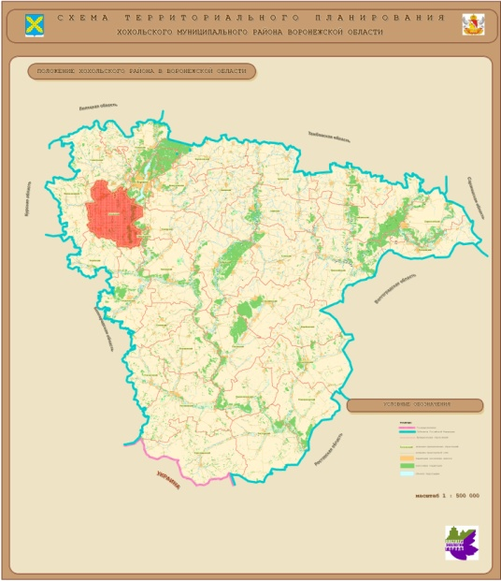
ГЕОГРАФИЧЕСКОЕ ПОЛОЖЕНИЕ
ХОХОЛЬСКИЙ МУНИЦИПАЛЬНЫЙ РАЙОН
ГЕОГРАФИЧЕСКОЕ ПОЛОЖЕНИЕ
Хохольский муниципальный район расположен в северо-западной части Воронежской области и граничит с пятью районами области, городами Воронеж и Нововоронеж: с север – с Семилукским районом, с северо-востока- с г.Воронеж, с востока – с Каширским районом, с юго-востока – с г. Нововоронеж, с юга – с Острогожским районом, с юго-запада – с Репьевским районом, с запада – с. Нижнедевицким районом. Общая площадь района составляет 1451 кв. км.
АДМИНИСТРАТИВНО-ТЕРРИТОРИАЛЬНОЕ ДЕЛЕНИЕ
Административный центр района – рабочий поселок Хохольский, расположенный в 38 км. от г.Воронежа. В районе насчитывается 36 населенных пунктов, объединенных в одно городское и 11 сельских поселений с общей численностью населения 29,6 тысяч человек.
ПЛОЩАДЬ 1451 кв.км
СХЕМА РАСПОЛОЖЕНИЯ ХОХОЛЬСКОГО МУНИЦИПАЛЬНОГО РАЙОНА НА КАРТЕ ВОРОНЕЖСКОЙ ОБЛАСТИ
СХЕМА АДМИНИСТРАТИВНО-ТЕРРИТОРИАЛЬНОГО ДЕЛЕНИЯ ХОХОЛЬСКОГО МУНИЦИПАЛЬНОГО РАЙОНА

Slide 5
ИСТОРИЧЕСКАЯ СПРАВКА
ХОХОЛЬСКИЙ МУНИЦИПАЛЬНЫЙ РАЙОН
ДАТА ОСНОВАНИЯ 18 января 1935 года
ИСТОРИЯ РАЗВИТИЯ
На территории Хохольского района обнаружены в различных местах следы древних поселений (селищ и городищ), особенно в водоразделах рек. Но более всего они сконцентрированы по берегу реки Дон от следа Устья до Костенок и ниже – в районе сел Костенки и Борщево. Подобные находки обнаружены в Европе еще только в двух местах: на Урале и в Испании. В археологической литературе Костенки называют «жемчужиной палеолита». По названию села Борщево славянская культура середины первого тысячелетия вошла в историю как «Борщевская».
1237 год — самое древнее упоминание о безымянных поселениях хохольских мест.
18 сентября 1665 года – интенсивное заселение Хохольского района. В устье речки Хохол возникла деревня по имени речки Хохол.
1928 год - село Хохол вошло в состав Гремяченского района Центрально-Черноземной области.
31 декабря 1934 года – дата образования Хохольского района.
1936 год – к селу была подведена железнодорожная ветка и вступил в действие песчаный карьер.
Вторая половина 50-х годов - был построен кирпичный завод.
1961 год – началось строительство сахарного завода, 1969 год – начал производство асфальтовый завод, завершилось строительство основных социальных объектов и жилого сектора района.
В современных границах район существует с января 1965 года.

Slide 6
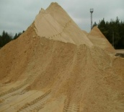
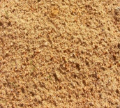
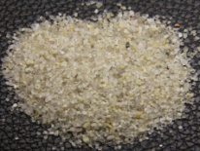
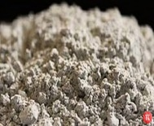
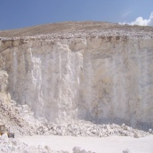
ПРИРОДНО-РЕСУРСНЫЙ ПОТЕНЦИАЛ
ХОХОЛЬСКИЙ МУНИЦИПАЛЬНЫЙ РАЙОН
ПОЛЕЗНЫЕ ИСКОПАЕМЫЕ
ЗЕМЕЛЬНЫЕ И ВОДНЫЕ РЕСУРСЫ
ФОТО
ФОТО
ФОТО
СТРОИТЕЛЬНЫЕ ПЕСКИ
ПЕСКИ- ОТОЩИТЕЛИ
СТЕКОЛЬНЫЕ ПЕСКИ
ОГНЕУПОРНЫЕ ГЛИНЫ
ФОТО
ФОТО
ФОТО
КЕРАМИЧЕСКИЕ ГЛИНЫ И СУГЛИНКИ
ЛЕГКОПЛАВКИЕ ГЛИНЫ ДЛЯ КИРПИЧА
МЕЛ, МЕРГЕЛЬМЕЛ
ВОДНЫЕ РЕСУРСЫ
Перечень основных рек, протекающих по территории района:
р. Дон – протяженность 57 км, р.Девица – 18 км, р. Воронеж – 4 км, р. Еманча – 35 км. Территория надежно обеспечена ресурсами пресных подземных вод.

Slide 7
ПРИРОДНО-РЕСУРСНЫЙ ПОТЕНЦИАЛ
ГЕРБ
ХОХОЛЬСКИЙ МУНИЦИПАЛЬНЫЙ РАЙОН
КЛИМАТИЧЕСКИЕ УСЛОВИЯ
Климат Хохольского муниципального района умеренно-континентальный с жарким, сухим летом и умеренно холодной зимой с устойчивым снежным покровом. Территория района находится под влиянием воздушных потоков с Атлантического океана, Арктики и Европейско-Азиатского материка. Среднегодовая температура воздуха +4,6 - +6,0. Средняя продолжительность безморозного периода составляет 115-130 дней. Радиационный баланс в среднем за год составляет 90 ккал/кв.см. Среднегодовое количество осадков 529 мм.
МАКСИМАЛЬНАЯ ТЕМПЕРАТУРА (СРЕДНЕМЕСЯЧНЫЕ ДАННЫЕ)
МИНИМАЛЬНАЯ ТЕМПЕРАТУРА (СРЕДНЕМЕСЯЧНЫЕ ДАННЫЕ)
КОЛИЧЕСТВО ОСАДКОВ, ММ
ЧИСЛО ДНЕЙ С ОСАДКАМИ

Slide 8
НАСЕЛЕНИЕ
ХОХОЛЬСКИЙ МУНИЦИПАЛЬНЫЙ РАЙОН
НАЦИОНАЛЬНЫЙ СОСТАВ
ЧИСЛЕННОСТЬ ОФИЦИАЛЬНО ЗАРЕГИСТИРОВАННЫХ БЕЗРАБОТНЫХ, ЧЕЛ
ОБЩАЯ ЧИСЛЕННОСТЬ
29630 ЧЕЛ.
ДВИЖЕНИЕ НАСЕЛЕНИЯ, ЧЕЛОВЕК
ЧИСЛЕННОСТЬ ЭКОНОМИЧЕСКИ
АКТИВНОГО НАСЕЛЕНИЯ, ТЫС.ЧЕЛ
УРОВЕНЬ БЕЗРАБОТИЦЫ, %
 | 2017 | 2018 | 2019
Естественное движение населения
Родилось (без мертворожденных) | 242 | 239 | 192
Умерло | 567 | 539 | 524
Естественный прирост (+), убыль (-) населения | -325 | -300 | -332
Механическое движение населения
Число прибывших | 1522 | 1378 | 1382
Число выбывших | 1159 | 1219 | 1045
Миграционный прирост (+), убыль (-) | 363 | 159 | 337

Slide 9
ОСНОВНЫЕ ПОКАЗАТЕЛИ
СОЦИАЛЬНО - ЭКОНОМИЧЕСКОГО РАЗВИТИЯ
ГЕРБ
ХОХОЛЬСКИЙ МУНИЦИПАЛЬНЫЙ РАЙОН
130 %
ИНДЕКС ПРОМЫШЛЕННОГО ПРОИЗВОДСТВА
РЕАЛЬНЫЕ ДЕНЕЖНЫЕ ДОХОДЫ, МЛН. РУБ
СРЕДНЕМЕСЯЧНАЯ ОПЛАТА
ТРУДА РАБОТНИКОВ, ТЫС. РУБ
104 %
ИНДЕКС ПОТРЕБИТЕЛЬСКИХ ЦЕН НА ТОВАРЫ И УСЛУГИ
ЧИСЛЕННОСТЬ ЗАРЕГИСТИРОВАННЫХ ПРЕДПРИЯТИЙ
ПО ОТРАСЛЯМ
ПО РАЗМЕРАМ
ПО ОРГАНИЗАЦИОННО-ПРАВОВЫМ ФОРМАМ

Slide 10
ОСНОВНЫЕ ПОКАЗАТЕЛИ
СОЦИАЛЬНО - ЭКОНОМИЧЕСКОГО РАЗВИТИЯ
ГЕРБ
ОБЪЕМ ИНВЕСТИЦИЙ В ОСНОВНОЙ КАПИТАЛ
ПО ИСТОЧНИКАМ ФИНАНСИРОВАНИЯ, ТЫС. РУБЛЕЙ
ПО ВИДАМ ЭКОНОМИЧЕСКОЙ ДЕЯТЕЛЬНОСТИ, ТЫС. РУБЛЕЙ
 | 2018 | 2019
Собственные средства | 1226771 | 220954
Привлеченные средства, в том числе | 215822 | 126523
Кредиты банков | 167582 | 0
Бюджетные средства, в том числе | 47407 | 65913
Из федерального бюджета | 0 | 5518
Средства областного бюджета | 29206 | 25971
Средства муниципального бюджета | 17974 | 34424
Прочие | 648 | 1733
 | 2018 | 2019 | Темп прироста, %
Сельское хозяйство, охота и лесное хозяйство | 242871 | 121677 | 50
Обрабатывающие производства | 1083997 | 52143 | 5
Производство и распределение электроэнергии, газа и воды | 64709 | 0 | 0
Строительство | 0 | 0 | 0
Оптовая и розничная торговля | 0 | 9577 | 100
Транспортировка и хранение | 0 | 4255 | 100
Транспорт и связь | 0 | 0 | 0
Деятельность в области здравоохранения и социальных услуг | 0 | 8801 | 100
Государственное управление и обеспечение военной безопасности; социальное обеспечение | 2787 | 3735 | 134
Административная деятельность и сопутствующие дополнительные услуги | 4374 | 9871 | 226
Образование | 12004 | 219965 | В 1,8 р.
Профессиональная, научная и техническая деятельность | 988 | 1089 | 110
Деятельность в области культуры, спорта, организации досуга и развлечений | 7046 | 14867 | В 2 р.
УРОВЕНЬ ЖИЗНИ НАСЕЛЕНИЯ
73,2 | Средняя продолжительность жизни, лет
225 | Соотношение среднедушевых доходов к прожиточному минимуму, %
Notes:
следующий

Slide 11
ОСНОВНЫЕ ПОКАЗАТЕЛИ
СОЦИАЛЬНО - ЭКОНОМИЧЕСКОГО РАЗВИТИЯ
ГЕРБ
ХОХОЛЬСКИЙ МУНИЦИПАЛЬНЫЙ РАЙОН
ХАРАКТЕРИСТИКА ОСНОВНЫХ ВИДОВ ЭКОНОМИЧЕСКОЙ ДЕЯТЕЛЬНОСТИ
СЕЛЬСКОЕ ХОЗЯЙСТВО
Производство основных сельскохозяйственных культур крупных, средних и малых предприятий:
Поголовье скота в крупных, средних и малых сельхозорганизациях:
 | 2017 | 2018 | 2019
Зерновые и зернобобовые культуры (в весе после доработки)
Убранная площадь, га | 33688 | 35079 | 35959
Валовый сбор, тыс. ц | 1544,3 | 1532,1 | 1690,2
Урожайность с 1 га, ц | 45,8 | 43,7 | 47,0
Подсолнечник на зерно
Убранная площадь, га | 11652 | 13760 | 14049
Валовый сбор, тыс. ц | 321,1 | 436,8 | 532,7
Урожайность с 1 га, ц | 27,6 | 31,7 | 37,9
Сахарная свекла (фабричная)
Убранная площадь, га | 3496 | 3230 | 2986
Валовый сбор, тыс. ц | 2082,6 | 1728,9 | 1947,2
Урожайность с 1 га, ц | 595,7 | 535,3 | 652,1
Отгружено сельскохозяйственной продукции собственного производства, тонн.
Посевная площадь, га
134961 | Яиц (тыс.шт.)
21912 | Молока, тн
3247 | Скота и птицы в живом весе
0 | Шерсти овечьей
136073 | Зерновых культур, тн
62798 | Масленичных культур, тн
44799 | с/х организации
3848 | Хозяйства населения
22872 | К(Ф)Х

Slide 12
ОСНОВНЫЕ ПОКАЗАТЕЛИ
СОЦИАЛЬНО - ЭКОНОМИЧЕСКОГО РАЗВИТИЯ
ГЕРБ
ХОХОЛЬСКИЙ МУНИЦИПАЛЬНЫЙ РАЙОН
ХАРАКТЕРИСТИКА ОСНОВНЫХ ВИДОВ ЭКОНОМИЧЕСКОЙ ДЕЯТЕЛЬНОСТИ
ПРОМЫШЛЕННОСТЬ
СТРОИТЕЛЬСТВО
МАЛЫЙ И СРЕДНИЙ БИЗНЕС
Общая площадь строительства жилых домов, кв. м.:
Количество хозяйствующих субъектов по отраслям 2019
Промышленность района: ООО «Хохольский сахарный комбинат», ООО «Эфко Косметик», ООО «ПромРегион», ЗАО «Хохольский песчаный карьер», ООО «СибелкоВоронеж» ПК «Пищевик», ЗАО «Каскад», АБЗ «Хохольский» и пр.
Основные отрасли: производство пищевых продуктов, производство мыла, производство тротуарной плитки, добыча песка и глины и др.
79 | в сельском хозяйстве
68 | в промышленности
364 | в торговле
36 | в строительстве
178 | в общественном питании, транспорте и прочие
Объем отгруженных товаров собственного производства (обрабатывающие производства) 4400,7 млн. руб.;
Объем отгруженных товаров собственного производства (производство и распределения электроэнергии, газа и воды) 44,6 млн. руб.;
Хохольский Центр поддержки АПК
Хохольский Центр поддержки предпринимательства

Slide 13
ОСНОВНЫЕ ПОКАЗАТЕЛИ
СОЦИАЛЬНО - ЭКОНОМИЧЕСКОГО РАЗВИТИЯ
ГЕРБ
ХОХОЛЬСКИЙ МУНИЦИПАЛЬНЫЙ РАЙОН
ТОРГОВЛЯ И ПЛАТНЫЕ УСЛУГИ НАСЕЛЕНИЮ
149 | Магазинов
8 | Павильонов
4 | Киосков
6 | Магазинов федеральных торговых сетей
ОТДЕЛЬНЫЕ ПОКАЗАТЕЛИ ТОРГОВЛИ
 | 2017 | 2018 | 2019
Оборот розничной торговли, тыс. рублей | 2007290 | 2115050 | 2294740
Оборот общественного питания, тыс. рублей | 42020 | 44360 | 46680
Оборот розничной торговли продовольственными товарами, тыс. рублей | 1264593 | 1353632 | 1491581
Объем платных услуг населению, тыс. рублей | 265690 | 280150 | 296780
Объем бытовых услуг населению, тыс. рублей | 27540 | 28060 | 29510
ЛОГОТИП
НАИМЕНОВАНИЕ
ФЕДЕРАЛЬНОЙ СЕТИ
НАИМЕНОВАНИЕ
ФЕДЕРАЛЬНОЙ СЕТИ

Slide 14
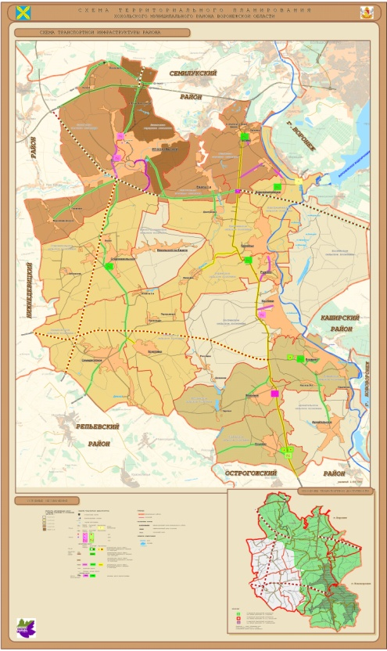
ИНФРАСТРУКТУРА
ГЕРБ
ХОХОЛЬСКИЙ МУНИЦИПАЛЬНЫЙ РАЙОН
ТРАНСПОРТ
Район пересекают автомобильные магистрали Курск-Борисоглебск (Р-298) и Воронеж – Луганск (Р-194), железнодорожная магистраль Воронеж-Касторная (с.Ведуга) Юго-Восточной железной дороги, имеется подъездная железнодорожная ветка ст. Ведуга – с. Хохольская (без пассажирского движения).
Имеется автобусное сообщение с г.Воронеж и со всеми крупными селами.
ПАССАЖИРСКИЕ ПЕРЕВОЗКИ
КАРТА ТРАНСПОРТНЫХ ПУТЕЙ СООБЩЕНИЯ НА ТЕРРИТОРИИ РАЙОНА

Slide 15
ИНФРАСТРУКТУРА
ГЕРБ
ХОХОЛЬСКИЙ МУНИЦИПАЛЬНЫЙ РАЙОН
ТЕЛЕКОММУНИКАЦИОННЫЕ СИСТЕМЫ
ПАО «Ростелеком», ПАО «ВымпелКом», ПАО «МТС»,ПАО «Мегафон»,ООО «Т2 Мобайл»
Виды связи, оказываемые населению: местная телефонная связь; услуги сети сотовой подвижной связи; телеграфная связь; услуги подвижной радиотелефонной связи; услуги связи для цели эфирного вещания; почтовая связь; междугородная и международная связь; услуги по передаче данных (Интернет).
ТАРИФЫ
ЛОГОТИП
ЛОГОТИП
РОСТЕЛЕКОМ
БИЛАЙН
ЛОГОТИП
ЛОГОТИП
МТС
МЕГАФОН
ЭЛЕКТРОЭНЕРГИЯ
ГАЗ
ВОДА
ЛОГОТИП
8,26 руб/кВт/ч
6,89 руб/куб.м
42,54 руб/куб.м
ТЕЛЕ2

Slide 16
ИНФРАСТРУКТУРА
ГЕРБ
ХОХОЛЬСКИЙ МУНИЦИПАЛЬНЫЙ РАЙОН
ЗДРАВООХРАНЕНИЕ
ОБРАЗОВАНИЕ
1 | Районных больниц
1 | Стационаров
91 | Койко-мест
6 | Амбулаторий
13 | Фельдшерско-акушерских пунктов
1 | Отделений скорой медицинской помощи
63 | Численность врачей
161 | Численность среднего мед. персонала
9 | Учреждения дошкольного образования
10 | Средние общеобразовательные школы
0 | Средние профессиональные учреждения
0 | Высшие учебные заведения
УРОВЕНЬ ОБРАЗОВАННОСТИ
НАСЕЛЕНИЯ
ЧИСЛЕННОСТЬ УЧАЩИХСЯ

Slide 17
ИНФРАСТРУКТУРА
ГЕРБ
ХОХОЛЬСКИЙ МУНИЦИПАЛЬНЫЙ РАЙОН
ФИНАНСОВАЯ ИНФРАСТРУКТУРА
В районе расположен дополнительный офис ПАО «Сбербанк России»
количество отделений - 8
виды оказываемых услуг: - операции с ценными бумагами;
размещение денежных средств во вклады;
- расчетно-кассовое обслуживание;
- кредитование физических лиц;
- покупка и продажа иностранной валюты;
выдача и обслуживание банковских карт
В районе осуществляют свою деятельность следующие страховые компании: СПАО «Ингосстрах», ООО «Росгосстрах».
Виды оказываемых услуг:
автострахование;
- страхование имущества;
- страхование кредитов;
- страхование выезжающих за рубеж, страхование онлайн
ЛОГОТИП
ПАО «СБЕРБАНК РОССИИ
ООО «РОСХОССТРАХ»
ЛОГОТИП
СПАО «ИНГОССТРАХ»

Slide 18
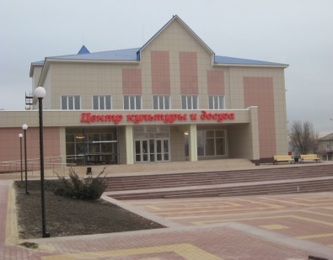
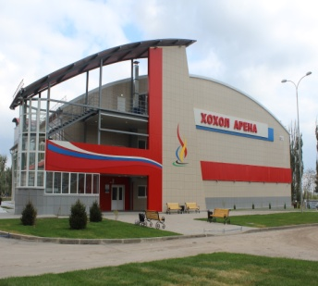
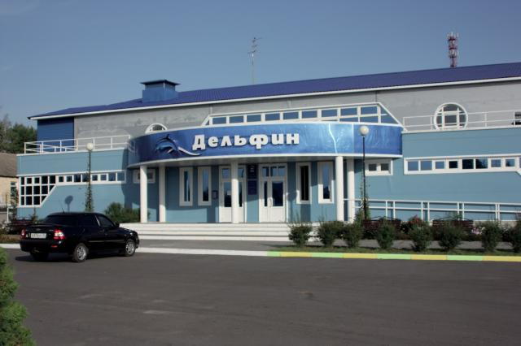
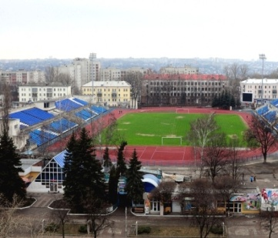
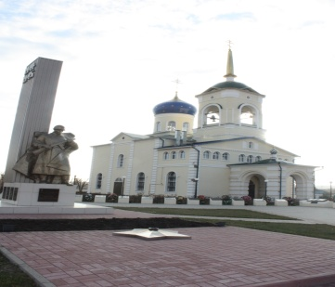
КУЛЬТУРА И ТУРИЗМ
ХОХОЛЬСКИЙ МУНИЦИПАЛЬНЫЙ РАЙОН
ОСНОВНЫЕ ДОСТОПРИМЕЧАТЕЛЬНОСТИ
ФОТО
ФОТО
ФОТО
ФОТО
ФОТО
ЦЕНТР КУЛЬТУРЫ И ДОСУГА В Р.П.ХОХОЛЬСКИЙ
ФИЗКУЛЬТУРНО-ОЗДОРОВИТЕЛЬНЫЙ КОМПЛЕКС
ПЛАВАТЕЛЬНЫЙ БАССЕЙН
СТАДИОН
ПАМЯТНИК ПОГИБЩИМ ВОИНАМ И КАЗАНСКИЙ ХРАМ
ЧИСЛЕННОСТЬ УЧРЕЖДЕНИЙ КУЛЬТУРНО-ДОСУГОВОГО ТИПА
2 | Музей
1 | Стадион
1 | Плавательный бассейн
18 | Библиотек
1 | Физкультуно-оздоровительный комплекс
2 | Школы искусств
5 | Парков культуры и отдыха
1 | Детская спортивная школа
8 | Многофункциональных площадок

Slide 19
КОНКУРЕНТНЫЕ ПРЕИМУЩСТВА

Slide 20
УНИКАЛЬНЫЕ ПРЕИМУЩЕСТВА
РАЗМЕЩЕНИЯ ПРОИЗВОДСТВА
ГЕРБ
ХОХОЛЬСКИЙ МУНИЦИПАЛЬНЫЙ РАЙОН
КОНКУРЕНТНЫЕ ПРЕИМУЩЕСТВА ХОХОЛЬСКОГО РАЙОНА:
1. Выгодное экономико-географическое положение.
1.1. Близость к областному центру – г.Воронежу ( 38 км).
1.2. Район граничит с пятью районами области: Семилукский, Каширский, Острогожский,
Репьевский, Нижнедевицким и городом Нововоронеж.
1.3. Общая протяженность границ района составляет 246361 км.
2. Развитая транспортная инфраструктура:
2.1. Район пересекают автомобильные магистрали Курск-Борисоглебск (Р-298) и Воронеж – Луганск (Р-194).
2.2. Железнодорожная магистраль Воронеж-Касторная (с.Ведуга) Юго-Восточной железной дороги,
имеется подъездная железнодорожная ветка ст. Ведуга – с. Хохольская (без пассажирского движения)
2.3. Общая протяженность автомобильных дорог по району составляет 629 км.
3. Благоприятные климатические условия для развития сельского хозяйства.
4.Высокий природно-ресурсный потенциал.
4.1.Площадь земель района составляет 145104 га ,
в том числе земли: сельхоз назначения 106598 га, земли населенных пунктов – 14890 га,
Земли промышленности – 8983 га, земли лесного фонда – 13680 га, под водными ресурсами – 829 га.
20

Slide 21
УНИКАЛЬНЫЕ ПРЕИМУЩЕСТВА
РАЗМЕЩЕНИЯ ПРОИЗВОДСТВА
ГЕРБ
ХОХОЛЬСКИЙ МУНИЦИПАЛЬНЫЙ РАЙОН
4.2. Минерально-сырьевая база
- глины ( огнеупорные, тугоплавкие, легкоплавкие, каолиновые,
керамические суглинки);
- пески (строительные, кварцевые, стекольные);
- граниты;
- цементное сырье (мел, мергель, известняк).
4.3. Лесные ресурсы.
Земли лесного фонда составляют 13680 га ( 9,6% всей территории района)
4.4. Водные ресурсы.
- река Дон с его притоками р.Девица ( протяженность 18 км), р.Воронеж (протяженность 4 км),
р. Еманча (35 км);
- озера, самое крупное озеро Погоново;
- наличие водоемов, имеющих рыбохозяйственное назначение ( р.Дон, р.Девица, р. Еманча и другие). Суммарная
площадь рыбохозйственных водоемов составляет более 1000 га.
5. Достаточные трудовые ресурс – 15030 человек трудоспособного возраста.

Slide 22
УНИКАЛЬНЫЕ ПРЕИМУЩЕСТВА
РАЗМЕЩЕНИЯ ПРОИЗВОДСТВА
ГЕРБ
ХОХОЛЬСКИЙ МУНИЦИПАЛЬНЫЙ РАЙОН
6. Развитая инженерная инфраструктура:
6.1. Наличие Федеральной линии связи ВОПС ОК.
Высокий уровень развития средств коммуникаций и информационных технологий (наличие сотовой связи, Интернета и т.п.)
6.2.Общая протяженность газопровода на территории района – 805 тысяч км. Высокий уровень газификации района (87%).
6.3. Протяженность линий электропередач по району – ВЛ – 04Кв - 870,94 км, ВЛ – 10/6Кв – 585,9 км.
6.4. Ведется работа по вхождению в Государственную программу по строительству биологически- очистных сооружений , производительностью 900 куб. метров в сутки.
6.5. Резервы по увеличению потребляемой мощности электроэнергии, газа, воды есть.
7. Развитая сеть объектов здравоохранения.
1 – клиническая психиатрическая больница, областного значения, 1 – районная больница, 6 – амбулаторий, 13 – фельдшерско-акушерских пунктов, 1 – отделение скорой медицинской помощи.
Большая сеть образовательных учреждений.
9 – учреждений дошкольного образования, 10 – средних образовательных школ
Наличие сети банковских и страховых организаций.
8 – офисов ПАО «Сбербанк», 3 – страховых компаний.

Slide 23
УНИКАЛЬНЫЕ ПРЕИМУЩЕСТВА
РАЗМЕЩЕНИЯ ПРОИЗВОДСТВА
ГЕРБ
ХОХОЛЬСКИЙ МУНИЦИПАЛЬНЫЙ РАЙОН
10. Развитая сеть объектов физической культуры и спорта.
1- стадион, 1 – плавательный бассейн, 1 физкультурно-оздоровительный комплекс,
1 – детская спортивная школа, 8 многофункциональных площадок, 32 детских игровых
площадок, 3 детских спортивных игровых площадки в детских садах.
11. Развитое индивидуальное жилищное строительство.
Рост ввода жилья увеличился с 17,7 тысячи кв.м. в 2017 году до 20,0 тысяч кв.м. в 2019 году.
Наличие важных туристических ресурсов:
- археологический музей мирового уровня в с. Костенки
- дом ремесел «Мастера» в с. Хохол
- наличие памятников историко-культурного наследия
- наличие туристического маршрута «Хохольские родники»
13. Большая поддержка и содействие органов местного самоуправления Хохольского муниципального района в реализации инвестиционных проектов.

Slide 24
РЕАЛИЗОВАННЫЕ
И РЕАЛИЗУЕМЫЕ
ИНВЕСТИЦИОННЫЕ ПРОЕКТЫ

Slide 25
МЫЛОВАРЕННЫЙ ЗАВОД
ХОХОЛЬСКИЙ МУНИЦИПАЛЬНЫЙ РАЙОН
НАИМЕНОВАНИЕ | СОЗДАНИЕ СОВРЕМЕННЫХ МОЩНОСТЕЙ ПО ПРОИЗВОДСТВУ ШИРОКОГО АССОРТИМЕНТА ВЫСОКОКАЧЕСТВЕННОЙ МЫЛЬНОЙ ПРОДУКЦИИ
ИНИЦИАТОР ПРОЕКТА | ООО «ЭФКО КОСМЕТИК»
ОТРАСЛЕВАЯ ПРИНАДЛЕЖНОСТЬ | ХИМИЧЕСКАЯ ПРОМЫШЛЕННОСТЬ
МЕСТО РЕАЛИЗАЦИИ | Р.П.ХОХОЛЬСКИЙ ВОРОНЕЖСКОЙ ОБЛАСТИ
СРОК РЕАЛИЗАЦИИ | 2019-2021 ГОДЫ
ОБЪЕМ ИНВЕСТИЦИЙ | 480,6 МЛН. РУБЛЕЙ
КРАТКОЕ ОПИСАНИЕ ПРОЕКТА | МОДЕРНИЗАЦИЯ МЫЛОВАРЕННОГО ЗАВОДА ПО ПРОИЗВОДСТВУ МЫЛА, В ТОМ ЧИСЛЕ МЫЛО ХОЗЯЙСТВЕННОЕ, МЫЛО ТУАЛЕТНОЕ, МЫЛО ЖИДКОЕ, ЖИДКИЕ МОЮЩИЕ СРЕДСТВА.
ЧИСЛО СОЗДАННЫХ РАБОЧИХ МЕСТ | 320 ЧЕЛОВЕК

Slide 26
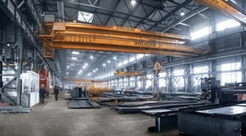
ЗАВОД ПО ПРОИЗВОДСТВУ МЕТАЛЛИЧЕСКИХ
ИЗДЕЛИЙ
ХОХОЛЬСКИЙ МУНИЦИПАЛЬНЫЙ РАЙОН
НАИМЕНОВАНИЕ | ЗАВОД ПО ПРОИЗВОДСТВУ МЕТАЛЛИЧЕСКИХ ИЗДЕЛИЙ
ИНИЦИАТОР ПРОЕКТА | ООО «ВОРОНЕЖСКИЙ ОПЫТНО-МЕХАНИЧЕССКИЙ ЗАВОД»
ОТРАСЛЕВАЯ ПРИНАДЛЕЖНОСТЬ | ОБРАБОТКА МЕТАЛЛИЧЕСКИХ ИЗДЕЛИЙ МЕХАНИЧЕСКАЯ
МЕСТО РЕАЛИЗАЦИИ | С.ГРЕМЯЧЬЕ ХОХОЛЬСКОГО РАЙОНА ВОРОНЕЖСКОЙ ОБЛАСТИ
СРОК РЕАЛИЗАЦИИ | 2019-2020 ГОДЫ
ОБЪЕМ ИНВЕСТИЦИЙ | 25 МЛН. РУБЛЕЙ
КРАТКОЕ ОПИСАНИЕ ПРОЕКТА | ЗАВОД ПО ПРОИЗВОДСТВУ МЕТАЛЛИЧЕСКИХ ИЗДЕЛИЙ И МЕТАЛЛОКОНСТРУКЦИЙ
ЧИСЛО СОЗДАННЫХ РАБОЧИХ МЕСТ | 65 ЧЕЛОВЕК

Slide 27
УСТАНОВКА ВТОРОЙ ЛИНИИ ПО ПРОИЗВОДСТВУ
БЕТОННЫХ ИЗДЕЛИЙ
ХОХОЛЬСКИЙ МУНИЦИПАЛЬНЫЙ РАЙОН
НАИМЕНОВАНИЕ | УСТАНОВКА И ПУСК ВТОРОЙ ЛИНИИ ЗАВОДА ПО ПРОИЗВОДСТВУ МЕЛКОШТУЧНЫХ БЕТОННЫХ ИЗДЕЛИЙ С УВЕЛИЧЕНИЕМ МОЩНОСТИ ДО 1 МЛН. КВ. МЕТРОВ ПЛИТКИ В ГОД
ИНИЦИАТОР ПРОЕКТА | ООО «ПРОМРЕГИОН»
ОТРАСЛЕВАЯ ПРИНАДЛЕЖНОСТЬ | ПРОИЗВОДСТВО ПРОЧИХ БЕТОННЫХ ИЗДЕЛИЙ
МЕСТО РЕАЛИЗАЦИИ | Р.П.ХОХОЛЬСКИЙ ВОРОНЕЖСКОЙ ОБЛАСТИ
СРОК РЕАЛИЗАЦИИ | 2021-2022 ГОДЫ
ОБЪЕМ ИНВЕСТИЦИЙ | 250 МЛН. РУБЛЕЙ
КРАТКОЕ ОПИСАНИЕ ПРОЕКТА | ПУСК ВТОРОЙ ОЧЕРЕДИ ЗАВОДА ПО ПРОИЗВОДСТВУ МЕЛКОШТУЧНЫХ БЕТОННЫХ ИЗДЕЛИЙ МОЩНОСТЬЮ ДО 1 МЛН.КВ.МЕТРОВ ПЛИТКИ В ГОД.
ЧИСЛО СОЗДАННЫХ РАБОЧИХ МЕСТ | 40 ЧЕЛОВЕК

Slide 28
ЖИВОТНОВОДЧЕСКИЙ КОМПЛЕКС НА 1200 ГОЛОВ
ХОХОЛЬСКИЙ МУНИЦИПАЛЬНЫЙ РАЙОН
НАИМЕНОВАНИЕ | СТРОИТЕЛЬСТВО ЖИВОТНОВОДЧЕСКОГО КОМПЛЕКСА НА 2000 ГОЛОВ ДОЙНОГО СТАДА В С.УСТЬЕ
ИНИЦИАТОР ПРОЕКТА | ООО «ДОН»
ОТРАСЛЕВАЯ ПРИНАДЛЕЖНОСТЬ | ПЛЕМЕННОЕ ЖИВОТНОВОДСТВО
МЕСТО РЕАЛИЗАЦИИ | С. УСТЬЕ ХОХОЛЬСКОГО РАЙОНА ВОРОНЕЖСКОЙ ОБЛАСТИ
СРОК РЕАЛИЗАЦИИ | 2020-2023 ГОДЫ
ОБЪЕМ ИНВЕСТИЦИЙ | 1 902 МЛН. РУБЛЕЙ
КРАТКОЕ ОПИСАНИЕ ПРОЕКТА | Строительство 2 корпусов для размещения коров на 1000 скотомест каждый, доильно-молочного блока с оснащением доильной установкой карусель на 72 места
ЧИСЛО СОЗДАННЫХ РАБОЧИХ МЕСТ | 70 ЧЕЛОВЕК

Slide 29
УВЕЛИЧЕНИЕ ПРОИЗВОДСТВЕННЫХ МОЩНОСТЕЙ
ПТИЦЕФАБРИКИ
ХОХОЛЬСКИЙ МУНИЦИПАЛЬНЫЙ РАЙОН
НАИМЕНОВАНИЕ | «СТРОИТЕЛЬСТВО КОМБИКОРМОВОГО ЦЕХА, ПРИОБРЕТЕНИЕ И МОНТАЖ ОБОРУДОВАНИЯ»
ИНИЦИАТОР ПРОЕКТА | ООО «РЯБА
ОТРАСЛЕВАЯ ПРИНАДЛЕЖНОСТЬ | ПТИЦЕВОДСТВО
МЕСТО РЕАЛИЗАЦИИ | С. ХОХОЛ ХОХОЛЬСКОГО РАЙОНА ВОРОНЕЖСКОЙ ОБЛАСТИ
СРОК РЕАЛИЗАЦИИ | 2020-2022 ГОДЫ
ОБЪЕМ ИНВЕСТИЦИЙ | 47 МЛН.РУБЛЕЙ
КРАТКОЕ ОПИСАНИЕ ПРОЕКТА | ПРОИЗВОДСТВО КОМБИКОРМА, С ЦЕЛЬЮ ОБЕМПЕЧЕНИЯ КОРМАМИ ОСНОВНОГО ПТИЦЕВОДЧЕСКОГО СТАДА ООО «РЯБА»
ЧИСЛО СОЗДАННЫХ РАБОЧИХ МЕСТ | 7 ЧЕЛОВЕК

Slide 30
ИНВЕСТИЦИОННЫЕ ПРЕДЛОЖЕНИЯ
ДЛЯ ИНВЕСТОРОВ

Slide 31
ОРГАНИЗАЦИЯ ТЕПЛИЧНОГО ХОЗЯЙСТВА
ХОХОЛЬСКИЙ МУНИЦИПАЛЬНЫЙ РАЙОН
НАИМЕНОВАНИЕ | ОРГАНИЗАЦИЯ ТЕПЛИЧНОГО ХОЗЯЙСТВА
ОТРАСЛЕВАЯ ПРИНАДЛЕЖНОСТЬ | ОВОЩЕВОДСТВО
МЕСТО РЕАЛИЗАЦИИ | С.ЯБЛОЧНОЕ ХОХОЛЬСКОГО РАЙОНА ВОРОНЕЖСКОЙ ОБЛАСТИ
СРОКИ РЕАЛИЗАЦИИ | 2020-2021
ОБЪЕМ ИНВЕСТИЦИЙ | 150 МЛН.РУБЛЕЙ
КРАТКОЕ ОПИСАНИЕ ПРОЕКТА | ВЫРАЩИВАНИЕ И РЕАЛИЗАЦИЯ ОВОЩНЫХ КУЛЬТУР, ГРИБОВ, ЦВЕТОВ, РАССАДЫ НА ПЛОЩАДИ УЧАСТКА 9 ГА.
ЧИСЛО РАБОЧИХ МЕСТ | 30-40 ЧЕЛОВЕК

Slide 32
ПРОИЗВОДСТВО СУХИХ СТРОИТЕЛЬНЫХ СМЕСЕЙ
ХОХОЛЬСКИЙ МУНИЦИПАЛЬНЫЙ РАЙОН
НАИМЕНОВАНИЕ | СОЗДАНИЕ ПРОИЗВОДСТВА СУХИХ СТРОИТЕЛЬНЫХ СМЕСЕЙ
ОТРАСЛЕВАЯ ПРИНАДЛЕЖНОСТЬ | ПРОИЗВОДСТВО СТРОИТЕЛЬНЫХ МАТЕРИАЛОВ
МЕСТО РЕАЛИЗАЦИИ | Р.П.ХОХОЛЬСКИЙ ХОХОЛЬСКОГО РАЙОНА ВОРОНЕЖСКОЙ ОБЛАСТИ
СРОКИ РЕАЛИЗАЦИИ | 2016-2020 ГОДЫ
ОБЪЕМ ИНВЕСТИЦИЙ | 550 МЛРД. РУБЛЕЙ
КРАТКОЕ ОПИСАНИЕ ПРОЕКТА | СОЗДАНИЕ СОВРЕМЕННОГО ПРОИЗВОДСТВЕННОГО КОМПЛЕКСА ПО ВЫПУСКУ СУХИХ СТРОИТЕЛЬНЫХ СМЕСЕЙ ВЫСОКОГО КАЧЕСТВА. ОБЪЕМ ВЫПУСКА ДО 180 ТОНН В ГОД.
ЧИСЛО РАБОЧИХ МЕСТ | 100 ЧЕЛОВЕК

Slide 33
ИНВЕСТИЦИОННО-ПРИВЛЕКАТЕЛЬНЫЕ
ЗЕМЕЛЬНЫЕ УЧАСТКИ И
ПРОМЫШЛЕННЫЕ ПЛОЩАДКИ

Slide 34
ЗЕМЕЛЬНЫЙ УЧАСТОК
ХОХОЛЬСКИЙ МУНИЦИПАЛЬНЫЙ РАЙОН
Кадастровый номер(а) | 36:31:4000012:100
Площадь участка: всего, га. | 4,1 га
Месторасположение площадки или объекта, адрес | Воронежская область Хохольский район в границах бывшего ПК СХА "Придонской" северо-восточная часть к.к.36:31:4000012
Удаленность от ближайшего крупного города (название, численность населения), км. Среднее время в пути (машиной) | г.Воронеж- 52 км, численность-1057431 чел. Время в пути-50 мин.
Правообладатель (администрация, юр лицо, физ лицо) | Администрация Хохольского муниципального района
Вид права. Предоставить свидетельство о государственной регистрации права | Неразграниченная
Вид разрешенного использования | Для сельскохозяйственного использования
Расстояние от площадки до ближайших автомобильных дорог областного значения (наименование автодороги), км | Воронеж-Острогожск-Россошь-Луганск Р144-1 км
Доступная мощность (МВт). (Предоставить технические условия, в случае наличия) | ЛЭК 35кВ, ВЛ-0,6-2 км;220 кВ-1 км, ТП-3 км
Газоснабжение | ГРП -1 км
Водоснабжение | Нет
Водоотведение (канализация) | Нет
Общие данные о наличие рабочей силе в районе | Экономически активное население района составляет 13267 человек

Slide 35
ЗЕМЕЛЬНЫЙ УЧАСТОК
ХОХОЛЬСКИЙ МУНИЦИПАЛЬНЫЙ РАЙОН
Кадастровый номер(а) | 36:31:4000013:56
Площадь участка: всего, га. | 34,5 га
Месторасположение площадки или объекта, адрес | Воронежская область Хохольский район Борщевское сельское поселение южная часть к.к .36:31:4000013
Удаленность от ближайшего крупного города (название, численность населения), км. Среднее время в пути (машиной) | г.Воронеж~58 км численность-1057431 чел. Время в пути-55 мин.
Правообладатель (администрация, юр лицо, физ лицо) | Администрация Хохольского муниципального района
Вид права. | Неразграниченная
Вид разрешенного использования | Для сельскохозяйственного использования
Расстояние от площадки до ближайших автомобильных дорог областного значения (наименование автодороги), км | Воронеж-Острогожск-Россошь-Луганск Р144-1 км
Доступная мощность (МВт). | АЭП 35кВ, ВЛ-0,6-2 км;220 кВ-2 км, ТП-4 км
Газоснабжение | ГРП- 2 км
Водоснабжение | нет
Водоотведение (канализация) | Нет
Общие данные о наличие рабочей силе в районе | Экономически активное население района составляет 13267 человек

Slide 36
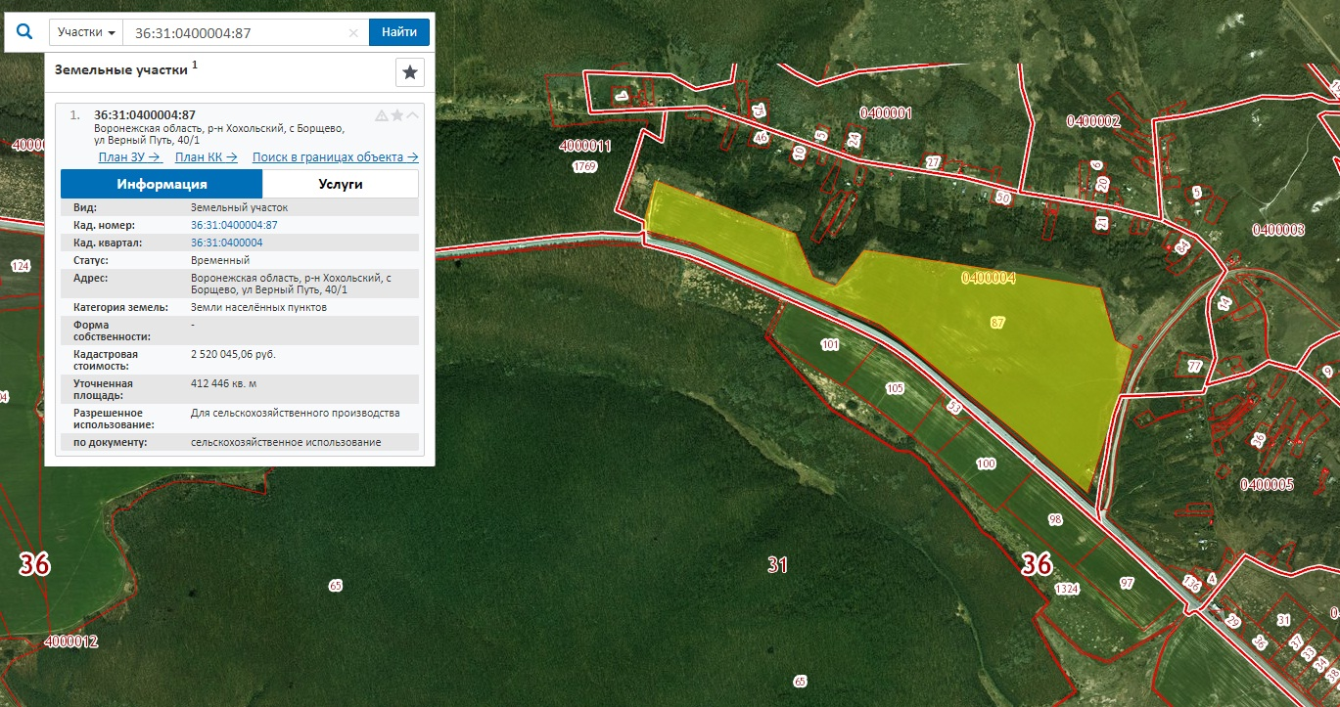
ЗЕМЕЛЬНЫЙ УЧАСТОК
ХОХОЛЬСКИЙ МУНИЦИПАЛЬНЫЙ РАЙОН
Кадастровый номер(а) | 36:31:0400004:87
Площадь участка: всего, га. | 41,2 га
Месторасположение площадки или объекта, адрес | Воронежская область Хохольский муниципальный район с.Борщево ул.В.Путь 40/1
Удаленность от ближайшего крупного города (название, численность населения), км. Среднее время в пути (машиной) | г.Воронеж~52 км численность-1057431 чел. Время в пути-50 мин.
Правообладатель (администрация, юр лицо, физ лицо) | Администрация Хохольского муниципального района
Вид права. | Неразграниченная
Вид разрешенного использования | Для сельскохозяйственного использования
Расстояние от площадки до ближайших автомобильных дорог областного значения (наименование автодороги), км | Воронеж-Острогожск-Россошь-Луганск Р144-1 км
Доступная мощность (МВт). | АЭП 35кВ, ВЛ-0,6-2 км;220 кВ-1 км, ТП-3 км
Газоснабжение | ГРП- 1 км
Водоснабжение | нет
Водоотведение (канализация) | Нет
Общие данные о наличие рабочей силе в районе | Экономически активное население района составляет 13267 человек

Slide 37
ЗЕМЕЛЬНЫЙ УЧАСТОК
ХОХОЛЬСКИЙ МУНИЦИПАЛЬНЫЙ РАЙОН
Кадастровый номер(а) | 36:31:4000008:185
Площадь участка: всего, га. | 10 га
Месторасположение площадки или объекта, адрес | Воронежская область Хохольский район южная часть к.к..36:31:4000008
Удаленность от ближайшего крупного города (название, численность населения), км. Среднее время в пути (машиной) | г.Воронеж~ 37 км численность-1057431 чел. Время в пути-35 мин.
Правообладатель (администрация, юр лицо, физ лицо) | Администрация Хохольского муниципального района
Вид права. | Неразграниченная
Вид разрешенного использования | Для сельскохозяйственного использования
Расстояние от площадки до ближайших автомобильных дорог областного значения (наименование автодороги), км | Примыкает к автодороге Воронеж-Малышево-Гремячье
Доступная мощность (МВт). | Мощность 8,4/2,97- резерв; ПС 35 кВ "Дон" мощность 12,6/4,6 резерв
Газоснабжение | ГРП №15-506 м
Водоснабжение | нет
Водоотведение (канализация) | Нет
Общие данные о наличие рабочей силе в районе | Экономически активное население района составляет 13267 человек

Slide 38
ЗЕМЕЛЬНЫЙ УЧАСТОК
ХОХОЛЬСКИЙ МУНИЦИПАЛЬНЫЙ РАЙОН
Кадастровый номер(а) | 36:31:1100016:92
Площадь участка: всего, га. | 2,5 га
Месторасположение площадки или объекта, адрес | Воронежская область Хохольский муниципальный район с.Костенки ул.Ленина 166
Удаленность от ближайшего крупного города (название, численность населения), км. Среднее время в пути (машиной) | г.Воронеж~50 км численность-1057431 чел. Время в пути-40 мин.
Правообладатель (администрация, юр лицо, физ лицо) | Администрация Хохольского муниципального района
Вид права. | Неразграниченная
Вид разрешенного использования | Для производственных целей
Расстояние от площадки до ближайших автомобильных дорог областного значения (наименование автодороги), км | 0.303 км Воронеж-Острогожск-Россошь-Луганск Р144
Доступная мощность (МВт). | резерв ПС 35 кВ "Дон"
Газоснабжение | ГРП- 1 км
Водоснабжение | нет
Водоотведение (канализация) | Нет
Общие данные о наличие рабочей силе в районе | Экономически активное население района составляет 13267 человек

Slide 39
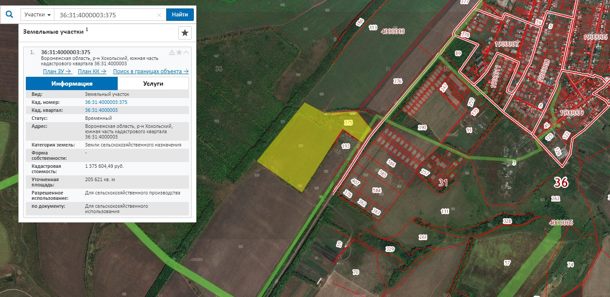
ЗЕМЕЛЬНЫЙ УЧАСТОК
ХОХОЛЬСКИЙ МУНИЦИПАЛЬНЫЙ РАЙОН
Кадастровый номер(а) | 36:31:4000003:375
Площадь участка: всего, га. | 20,6 га
Месторасположение площадки или объекта, адрес | Воронежская область Хохольский район южная часть к.к. 36:31:4000003
Удаленность от ближайшего крупного города (название, численность населения), км. Среднее время в пути (машиной) | г.Воронеж~ 5,5 км численность-1057431 чел. Время в пути-10 мин.
Правообладатель (администрация, юр лицо, физ лицо) | Администрация Хохольского муниципального района
Вид права. | Неразграниченная
Вид разрешенного использования | Для сельскохозяйственного использования
Расстояние от площадки до ближайших автомобильных дорог областного значения (наименование автодороги), км | Расстояние до автомобильной дороги областногоо значения (Р 298) 167 м
Доступная мощность (МВт). | Мощность 8,4/2,97-резерв; ПС 3,5 Кв; дополнительная мощность 12,6 4,6 (резерв)
Газоснабжение | Удаленность 150 м
Водоснабжение | Глубина залегания вод составляет 150м
Водоотведение (канализация) | Нет
Общие данные о наличие рабочей силе в районе | Экономически активное население района составляет 13267 человек

Slide 40
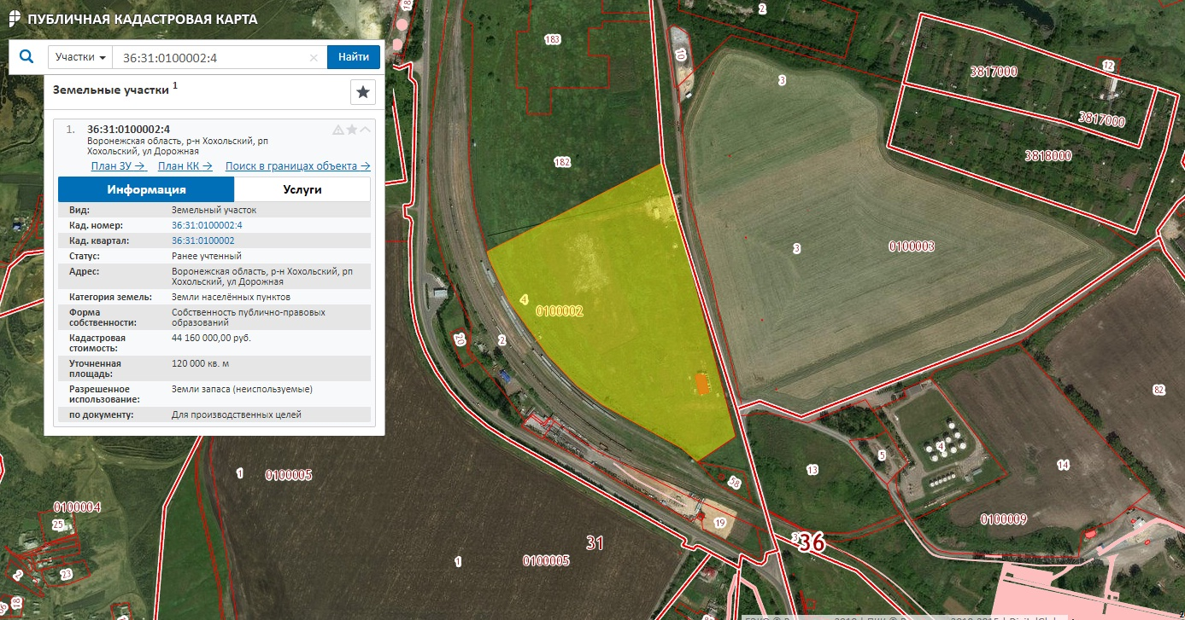
ЗЕМЕЛЬНЫЙ УЧАСТОК
ХОХОЛЬСКИЙ МУНИЦИПАЛЬНЫЙ РАЙОН
Кадастровый номер(а) | 36:31:0100002:4
Площадь участка: всего, га. | 12 га
Месторасположение площадки или объекта, адрес | 396840 Воронежская область Хохольский район р.п.Хохольский ул.Дорожная
Удаленность от ближайшего крупного города (название, численность населения), км. Среднее время в пути (машиной) | г.Воронеж- 45 км численность-1057431 чел. Время в пути-55 мин.
Правообладатель (администрация, юр лицо, физ лицо) | Аренда ООО "Аркада" с 11.01.2008г-11.01.2057г
Вид права. | Неразграниченная
Вид разрешенного использования | Для производственных целей
Расстояние от площадки до ближайших автомобильных дорог областного значения (наименование автодороги), км | Автодорога А 144 (Е38) Курск-Борисоглебск-Саратов - 8 км
Доступная мощность (МВт). | Необходимо завершить строительство ПС 110/35/6 кВ
Газоснабжение | Расстояние до точки подключения 750 м
Водоснабжение | Расстояние до артезианской скважины 312 м
Водоотведение (канализация) | Нет
Общие данные о наличие рабочей силе в районе | Экономически активное население района составляет 13267 человек

Slide 41
ЗЕМЕЛЬНЫЙ УЧАСТОК
ХОХОЛЬСКИЙ МУНИЦИПАЛЬНЫЙ РАЙОН
Кадастровый номер(а) | 36:31:3800006:38
Площадь участка: всего, га. | 100,5 га
Месторасположение площадки или объекта, адрес | Воронежская область Хохольский район северная часть Хохольского района
Удаленность от ближайшего крупного города (название, численность населения), км. Среднее время в пути (машиной) | г.Воронеж- 30 км численность-1057431 чел. Время в пути-35 мин.
Собственник (администрация, юр лицо, физ лицо) | ИП ГКФХ Князев Александр Викторович
Вид права. | собственность
Вид разрешенного использования | Для сельскохозяйственного использования
Расстояние от площадки до ближайших автомобильных дорог областного значения (наименование автодороги), км | Примыкает к автодороге А-144 (Е38) Курск-Борисоглебск-Саратов
Доступная мощность (МВт). | ВЛ-35 кВ - 2 км
Газоснабжение | Межпоселковый газопровод 1,2 Мпа диаметром 325 мм ГРС на расстоянии 15 км
Водоснабжение | Требуется индивидуальная скважина башня средняя глубина залегания подземных вод 120м
Водоотведение (канализация) | Нет
Общие данные о наличие рабочей силе в районе | Экономически активное население района составляет 13267 человек

Slide 42
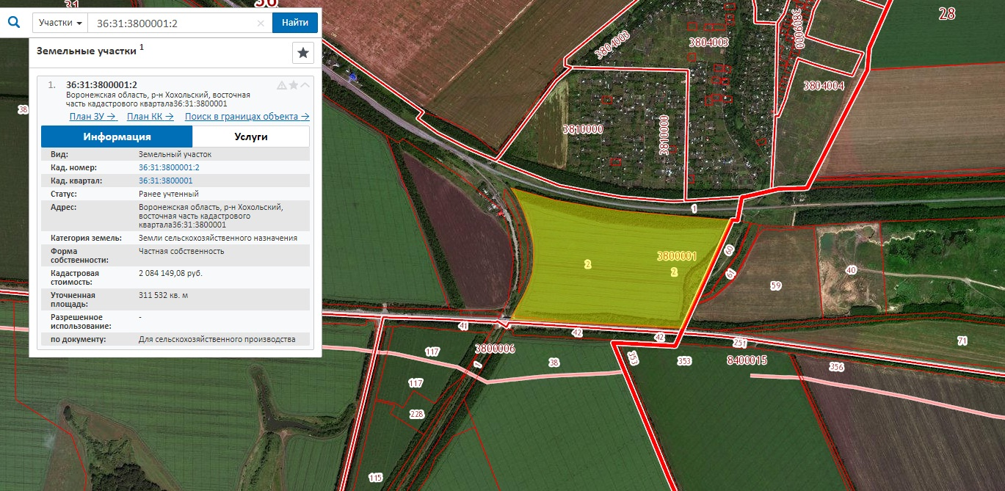
ЗЕМЕЛЬНЫЙ УЧАСТОК
ХОХОЛЬСКИЙ МУНИЦИПАЛЬНЫЙ РАЙОН
Кадастровый номер(а) | 36:31:3800001:2
Площадь участка: всего, га. | 31,15 га
Месторасположение площадки или объекта, адрес | Воронежская обл., Хохольский р-он, восточная часть кадастрового квартала 36:31:3800001
Удаленность от ближайшего крупного города (название, численность населения), км. Среднее время в пути (машиной) | г.Воронеж- 30 км численность-1057431 чел. Время в пути-35 мин.
Собственник (администрация, юр лицо, физ лицо) | ИП ГКФХ Князев Александр Викторович
Вид права. Предоставить свидетельство о государственной регистрации права | частная собственность
Вид разрешенного использования | Для сельскохозяйственного использования
Расстояние от площадки до ближайших автомобильных дорог областного значения (наименование автодороги), км | Примыкает к автодороге А-144 (Е38) Курск-Борисоглебск-Саратов
Доступная мощность (МВт). (Предоставить технические условия, в случае наличия) | ВЛ-35 кВ - 2 км
Газоснабжение | Межпоселковый газопровод 1,2 Мпа диаметром 325 мм ГРС на расстоянии 15 км
Водоснабжение | Требуется индивидуальная скважина башня средняя глубина залегания подземных вод 120м
Водоотведение (канализация) | Нет
Общие данные о наличие рабочей силе в районе | Экономически активное население района составляет 13267 человек

Slide 43
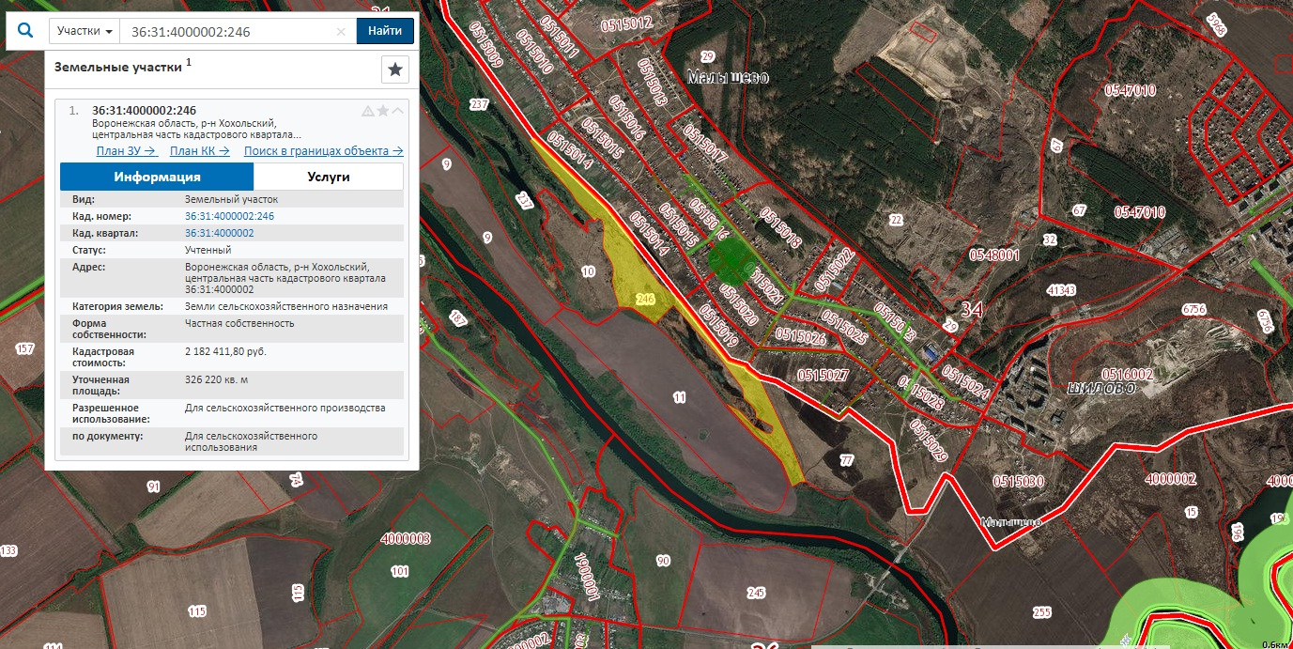
ЗЕМЕЛЬНЫЙ УЧАСТОК
ХОХОЛЬСКИЙ МУНИЦИПАЛЬНЫЙ РАЙОН
Кадастровый номер(а) | 36:31:4000002:246
Площадь участка: всего, га. | 32,6 га
Месторасположение площадки или объекта, адрес | Воронежская область Хохольский район центральная часть к.к. 36:31:4000002
Удаленность от ближайшего крупного города (название, численность населения), км. Среднее время в пути (машиной) | г.Воронеж~ 5,6 км численность-1057431 чел. Время в пути-11 мин.
Правообладатель (администрация, юр лицо, физ лицо) | Администрация Хохольского муниципального района
Вид права. | Неразграниченная
Вид разрешенного использования | Для сельскохозяйственного использования
Расстояние от площадки до ближайших автомобильных дорог областного значения (наименование автодороги), км | Воронеж- Гремячье 0,350 км
Доступная мощность (МВт). | Мощность 8,4/2,97-резерв; ПС 35 Кв ; дополнительная мощность 12,6 4,6 (резерв)
Газоснабжение | Удаленность 150 м
Водоснабжение | Глубина залегания вод составляет 140м
Водоотведение (канализация) | Нет
Общие данные о наличие рабочей силе в районе | Экономически активное население района составляет 13267 человек

Slide 44
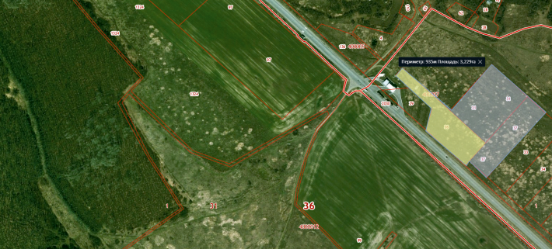
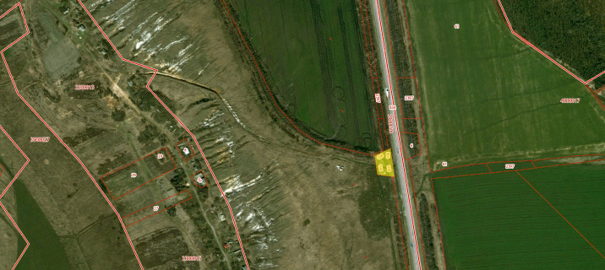
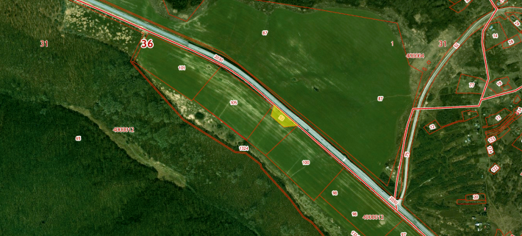
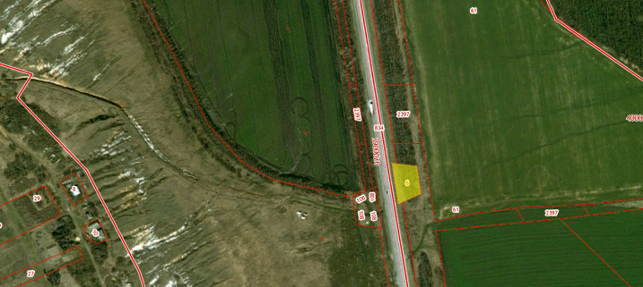
ЗЕМЕЛЬНЫЕ УЧАСТКИ
ДЛЯ ПРИДОРОЖНОГО СЕРВИСА
ХОХОЛЬСКИЙ МУНИЦИПАЛЬНЫЙ РАЙОН

Slide 45
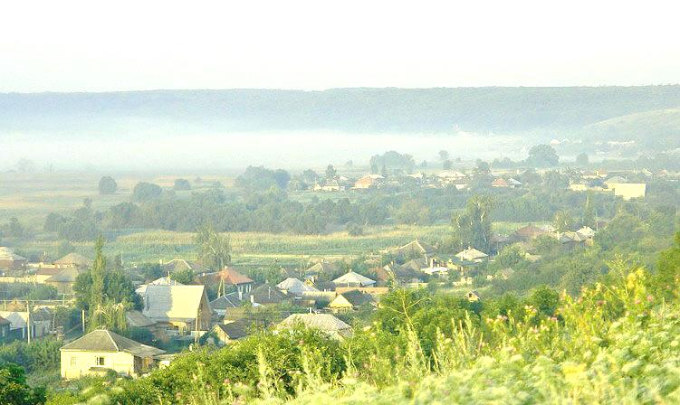
КОНТАКТЫ
ХОХОЛЬСКИЙ МУНИЦИПАЛЬНЫЙ РАЙОН
ГЛАВА РАЙОНА: МИХАИЛ ПЕТРОВИЧ ЕЛЬЧАНИНОВ +7 (47371) 41-5-67
ЗАМЕСТИТЕЛЬ ГЛАВЫ АДМИНИСТРАЦИИ: ИРИНА ЮРЬЕВНА РЯЗАНЦЕВА +7 (47371) 41-5-56
КОНТАКТНОЕ ЛИЦО ИННА НИКОЛАЕВНА КУПЕРМАН +7 (47371) 41-6-08 НАЧАЛЬНИК ОТДЕЛА ЭКОНОМИКИ
EMAIL: ECONOM.HOHOL@GOVVRN.RU
ФАКС: +7 (47371) 41-5-47
HTTP:// WWW.HOHOLADM.RU

